Slide 1
Wspomnień Czas
ZAKOŃCZENIE ROKU SZKOLNEGO 2019/2020
UCZNIÓW KLASY ITH 4 W GOWOROWIE

Slide 2
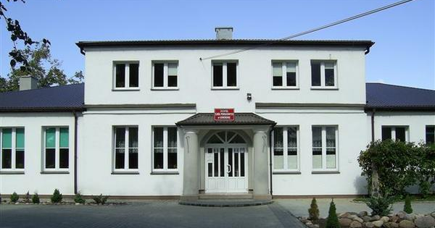
Początek roku w Nowej Szkole
Pierwsze dni w nowej szkole nie były dla nikogo łatwe.
Nowi nauczyciele, nowi ludzie, większe wymagania
a co najważniejsze powrót do nauki po wspaniałych wakacjach.
Lecz nasza klasa szybko pokonała trudności i pokazała na co ją stać czyli wyjątkowo szybko zaklimatyzowała się w nowej szkole.

Slide 3
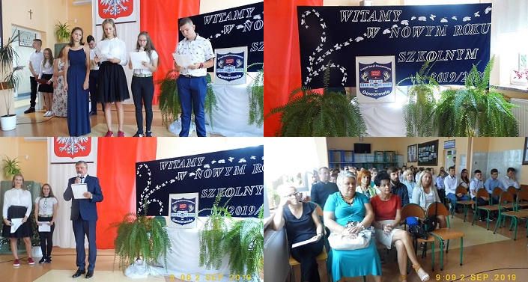
Początek Roku
1 wsześnia 2019r rozpoczęła się dla nas i dla wielu innych uczniów przygoda w nowej szkole.
Już wtedy Nasz Dyrektor pokazał kto rządzi w tym obiekcie wygłaszając straaaaasznie długie przemówienie.

Slide 4
Pierwsze Półrocze w skrócie
Najgorsze były pierwsze dni i pierwsze lekcje.
Z obawą patrzyliśmy na groźne miny naszych nowych nauczycieli,
próbując odgadnąć ich zamiary wobec nas „biedaczków”...

Slide 5
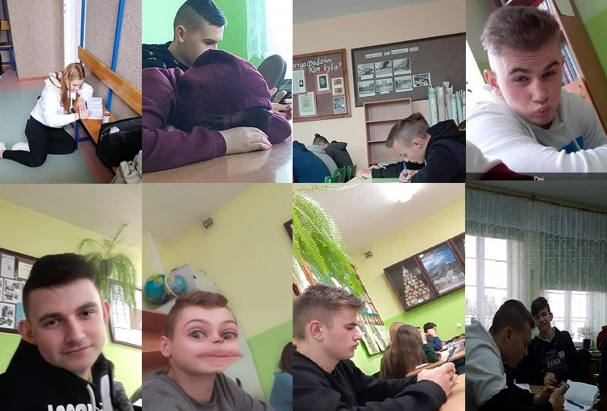
"Przykładna" nauka na lekcjach
Na tych zdjęciach uwieczniliśmy, jak dzielnie pochłaniamy hmm…….. może wiedzę... A może to tylko adaptacja w nowej szkole?
Sorka Borowska zawsze powtarzała ,,uczcie się uczcie”.

Slide 6
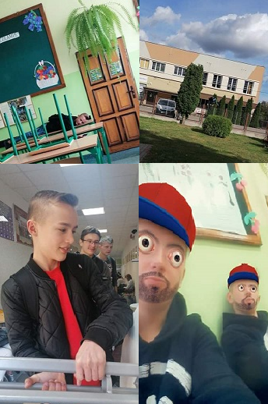
"Przykładne" zachowanie
Oto przykłady, najwyższej kultury osobistej i kulturalnego zachowania którego wyuczyła nas Sorka Kordasz.
Jak widać, większość słabo zrozumiała
przesłanie Sorki...

Slide 7
Nasz wkład w życie szkoły
Jak wiadomo w każdej szkole odbywają się różnego rodzaju uroczystości.
Koledzy i koleżanki z naszej klasy od początku byli chętni by brać w nich czynny udział.
Podczas przygotowań Sorka Kaczmarczyk, inspirowała nas do działania, dając nam dużo energii do działania,
Tak że śmiechom nie było końca…
Okazało się że w naszej klasie są same talenty artystyczne( a miały być handlowe) .

Slide 8
Zaskakujące drugie półrocze
Pierwsze półrocze szybko dobiegło końca, oceny były różne ale nie traciliśmy humoru.
Dopiero gdy rozpoczął się drugi semestr, straciliśmy trochę na humorze, bo przyniósł ze sobą dużo zmian.
Jak się później okazało niezbyt dobrych dla wszystkich…
Dzień mijał normalnie, jak to u nas w szkole.
Niespodziewanie dotarła do nas informacja, że wszystkie szkoły w Polsce zostaną zamknięte
Nie ukrywamy, że wywołało to w nas wielką radość.
Zadowoleni z dwutygodniowych „koronaferii” w podskokach opuściliśmy szkołę.
Jak się później okazało na 2 tygodniach się nie skończyło, a radość z wolnego przerwali nasi kochani nauczycieli ze swoim zdalnym nauczaniem!!! HORROR!!!

Slide 9
Kwarantanna
Cud zdalnej nauki trwał prawie 4 miesiące. Nie było tak przyjemnie jak każdy
z nas myślał...
Z pomocą i ratunkiem na nudę przybyli oczywiście nasi niezawodni, kochani nauczyciele, którzy z tęsknoty za nami codziennie przysyłali nam zadania, które miały nam umilić wolny czas spowodowany kwarantanną.
Czasami było tego tak dużo, że z pomocą ruszyli rodzice, rodzeństwo i co bardziej kumaci dziadkowie!!! Daliśmy radę.
Najbardziej we znaki dała nam się
Sorka Długokęcka, chyba niezbyt nas lubi (sądząc po ilości prac), ale ważne że my lubimy ją…

Slide 10
Prace domowe i nasza "pilna" nauka
Oto dowody na to jak ciężko pracowaliśmy by nadążyć za pomysłami nauczycieli.
Nauka w domu to jednak nie to samo co w szkole, chcielibyśmy już wrócić do naszych ławek, sal, towarzystwa, ściągania i nie odrabiania prac domowych, nawet do wygodnych foteli w sali
Sora Leszczyńskiego.

Slide 11
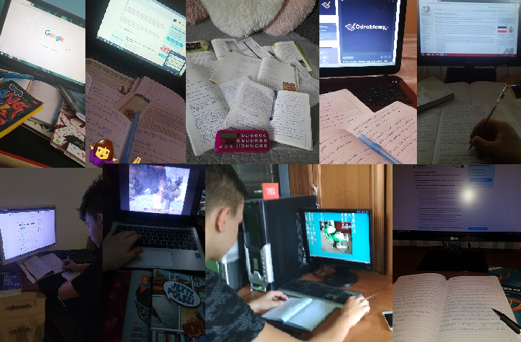
Pilna Nauka w naszych domach
Gdy na całym świecie szalała zaraza my mieliśmy inne zmartwienia.
Mowa tu oczywiście o pracach domowych wysyłanych nam przez naszych nauczycieli które skrzętnie wykonywaliśmy w naszych domach.

Slide 12
Wagary dziś A wagary kiedyś
Kiedyś wagary dla nas to była ucieczka z lekcji; dzisiaj wagarami jest nie odczytanie wiadomości na Librusie.
Tylko nieliczni lekceważyli
słowa Sora Joachimowskiego,
który zawsze powtarzał:
,,Odczytujcie wiadomości, a będziecie mieć obecność.''

Slide 13
Koniec drugiego półrocza
Drugie półrocze minęło bardzo szybko, chociaż było ciężko…

Slide 14
Wystawienie Ocen
16 czerwca zostały wystawione wszystkie oceny.
Dla niektórych powód do dumy
a dla niektórych nie, szczególnie tych, którzy zaczęli naukę na parę dni przed wystawieniem ocen.
Ale ważne że wszyscy otrzymaliśmy promocję do klasy drugiej i zaczynamy upragnione wakacje.

Slide 15
Podziękowania
Kochani Nauczyciele... Dziś nadszedł dzień, w którym żegnamy się na dwa miesiące.
Chcielibyśmy w imieniu wszystkich uczniów naszej szkoły
podziękować Wam za Wasz wkład w naszą edukację.
Za to, że byliście dla nas wzorem do naśladowania.
Za cierpliwość, a była ona często potrzebna.
Za otwartość.
Za przekazany nam zapał do zdobywania wiedzy.
Jesteśmy wdzięczni za dobroć i gotowość do pomocy .
Dziękujemy za pochwały, ale i słowa krytyki.
Dziękujemy też za ten rok, który nie należał do najłatwiejszych.
Mamy również nadzieję, że zobaczymy się we wrześniu i rozpoczniemy kolejny etap nauki w ZSP w Goworowie. Pozdrawiamy serdecznie!!

Slide 16
Wiersz autorstwa uczennicy klasy ITH4 Katarzyny Lendy
Nadszedł już koniec roku szkolnego.
Bardzo wyczekiwany przez ucznia każdego.
Nikt z nas nie myślał, że tygodni wiele.
Spędzi z lekcjami przed komputerem.
Sprawdzanie librusa, wiadomości odbieranie.
Prace domowe, zdjęcia, maili wysyłanie.
Dla wszystkich doświadczenie to łatwe nie było.
Bo czasem na łączach coś się knociło.
I choć tematów do przerobienia było bardzo wiele.
To bardzo pomogli nam nauczyciele.
Przed nauczycielami 1TH4 się kłania.
Chcąc wyrazić wdzięczność i podziękowania.
Za Waszą cierpliwość, troskę, czasem łajanie.
Za naszych bazgrołów odszyfrowywanie.
Za wszystkie poprawki i konsultacje.
Szczególne podziękowania dla naszej wychowawczyni,
Która skłaniała nas do samodyscypliny,
Wiadomościami nas bombardowała I do poprawy ocen nakłaniała
Bardzo dziękujemy Dyrektorowi naszemu,
Który nie odmówił pomocy uczniowi żadnemu
A my obiecujemy, że funkcje liniowe,
Już do matury zostaną nam w głowie.
Dziś świadectwa odbieramy
I na dwa miesiące się żegnamy
Udanych wakacji wszystkim życzymy
Z nadzieją, że we wrześniu do szkoły wrócimy.

Slide 17
Koniec :)
DZIĘKUJEMY WSZYSTKIM ZA UWAGĘ KL ITH 4

